Slide 1
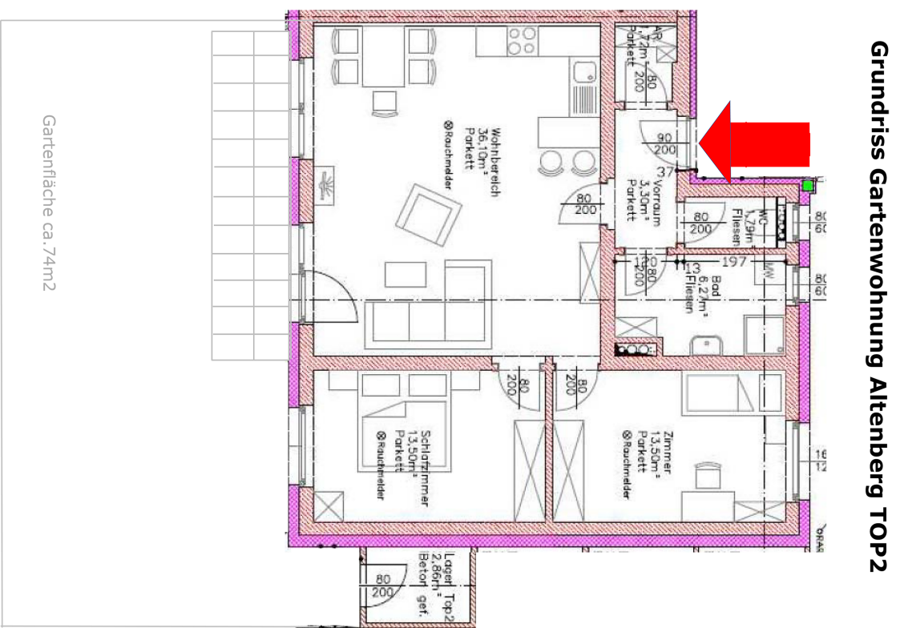
Maße bei Fliesenboden bis Sockelfliese, bei Parkett bis zur Wand
Bei Terrassentüren bis zur Tür
Lochdurchmesser ca. 6cm
Fehlbohrungen nicht bemaßt
Bodenfliesen anthrazit 29,8x59,6cm

